Slide 1
2024年 1月
尼泊尔、泰国、巴基斯坦
Notes:
2024年，我们要直击气候变迁最前线——为七个气候脆弱的国家祷告。
气候脆弱是种概念，描述人类或生态系统受到气候变化影响的程度。
目前，全球有约 33 至 36 亿人生活在极易受到气候变迁影响的环境中，其中西非、中非、东非、南亚、中南美洲、海岛国家、北极圈更是高度脆弱的地区。
根据研究，过去10年，气候脆弱地区因洪水、干旱和风暴造成的死亡人数比其它地区高出 15 倍，令人震惊。
在全球持续暖化的情境下，气候危机将变得更加频繁、剧烈。
全世界大部分国家并没有足够的策略与方式来因应气候变迁，无法在气候变迁带来灾难的时候做出适当的调整，象是设置气候储备金用来救灾；
或复育自然森林、强化水土以改善粮食或居民安全。这些都是减轻破坏的方式。
面对气候灾害的复原能力，就是一个国家的气候韧性。气候韧性取决于社会经济条件、政府的治理能力、个人家庭互动情形等。韧性越不足的国家，面对气候灾害时就越显脆弱。
参考资料：Greenpeace 绿色和平（https://shorturl.at/koFO6）

Slide 2
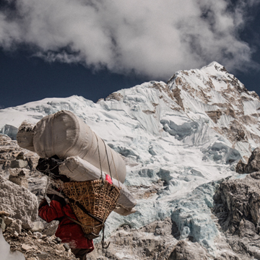
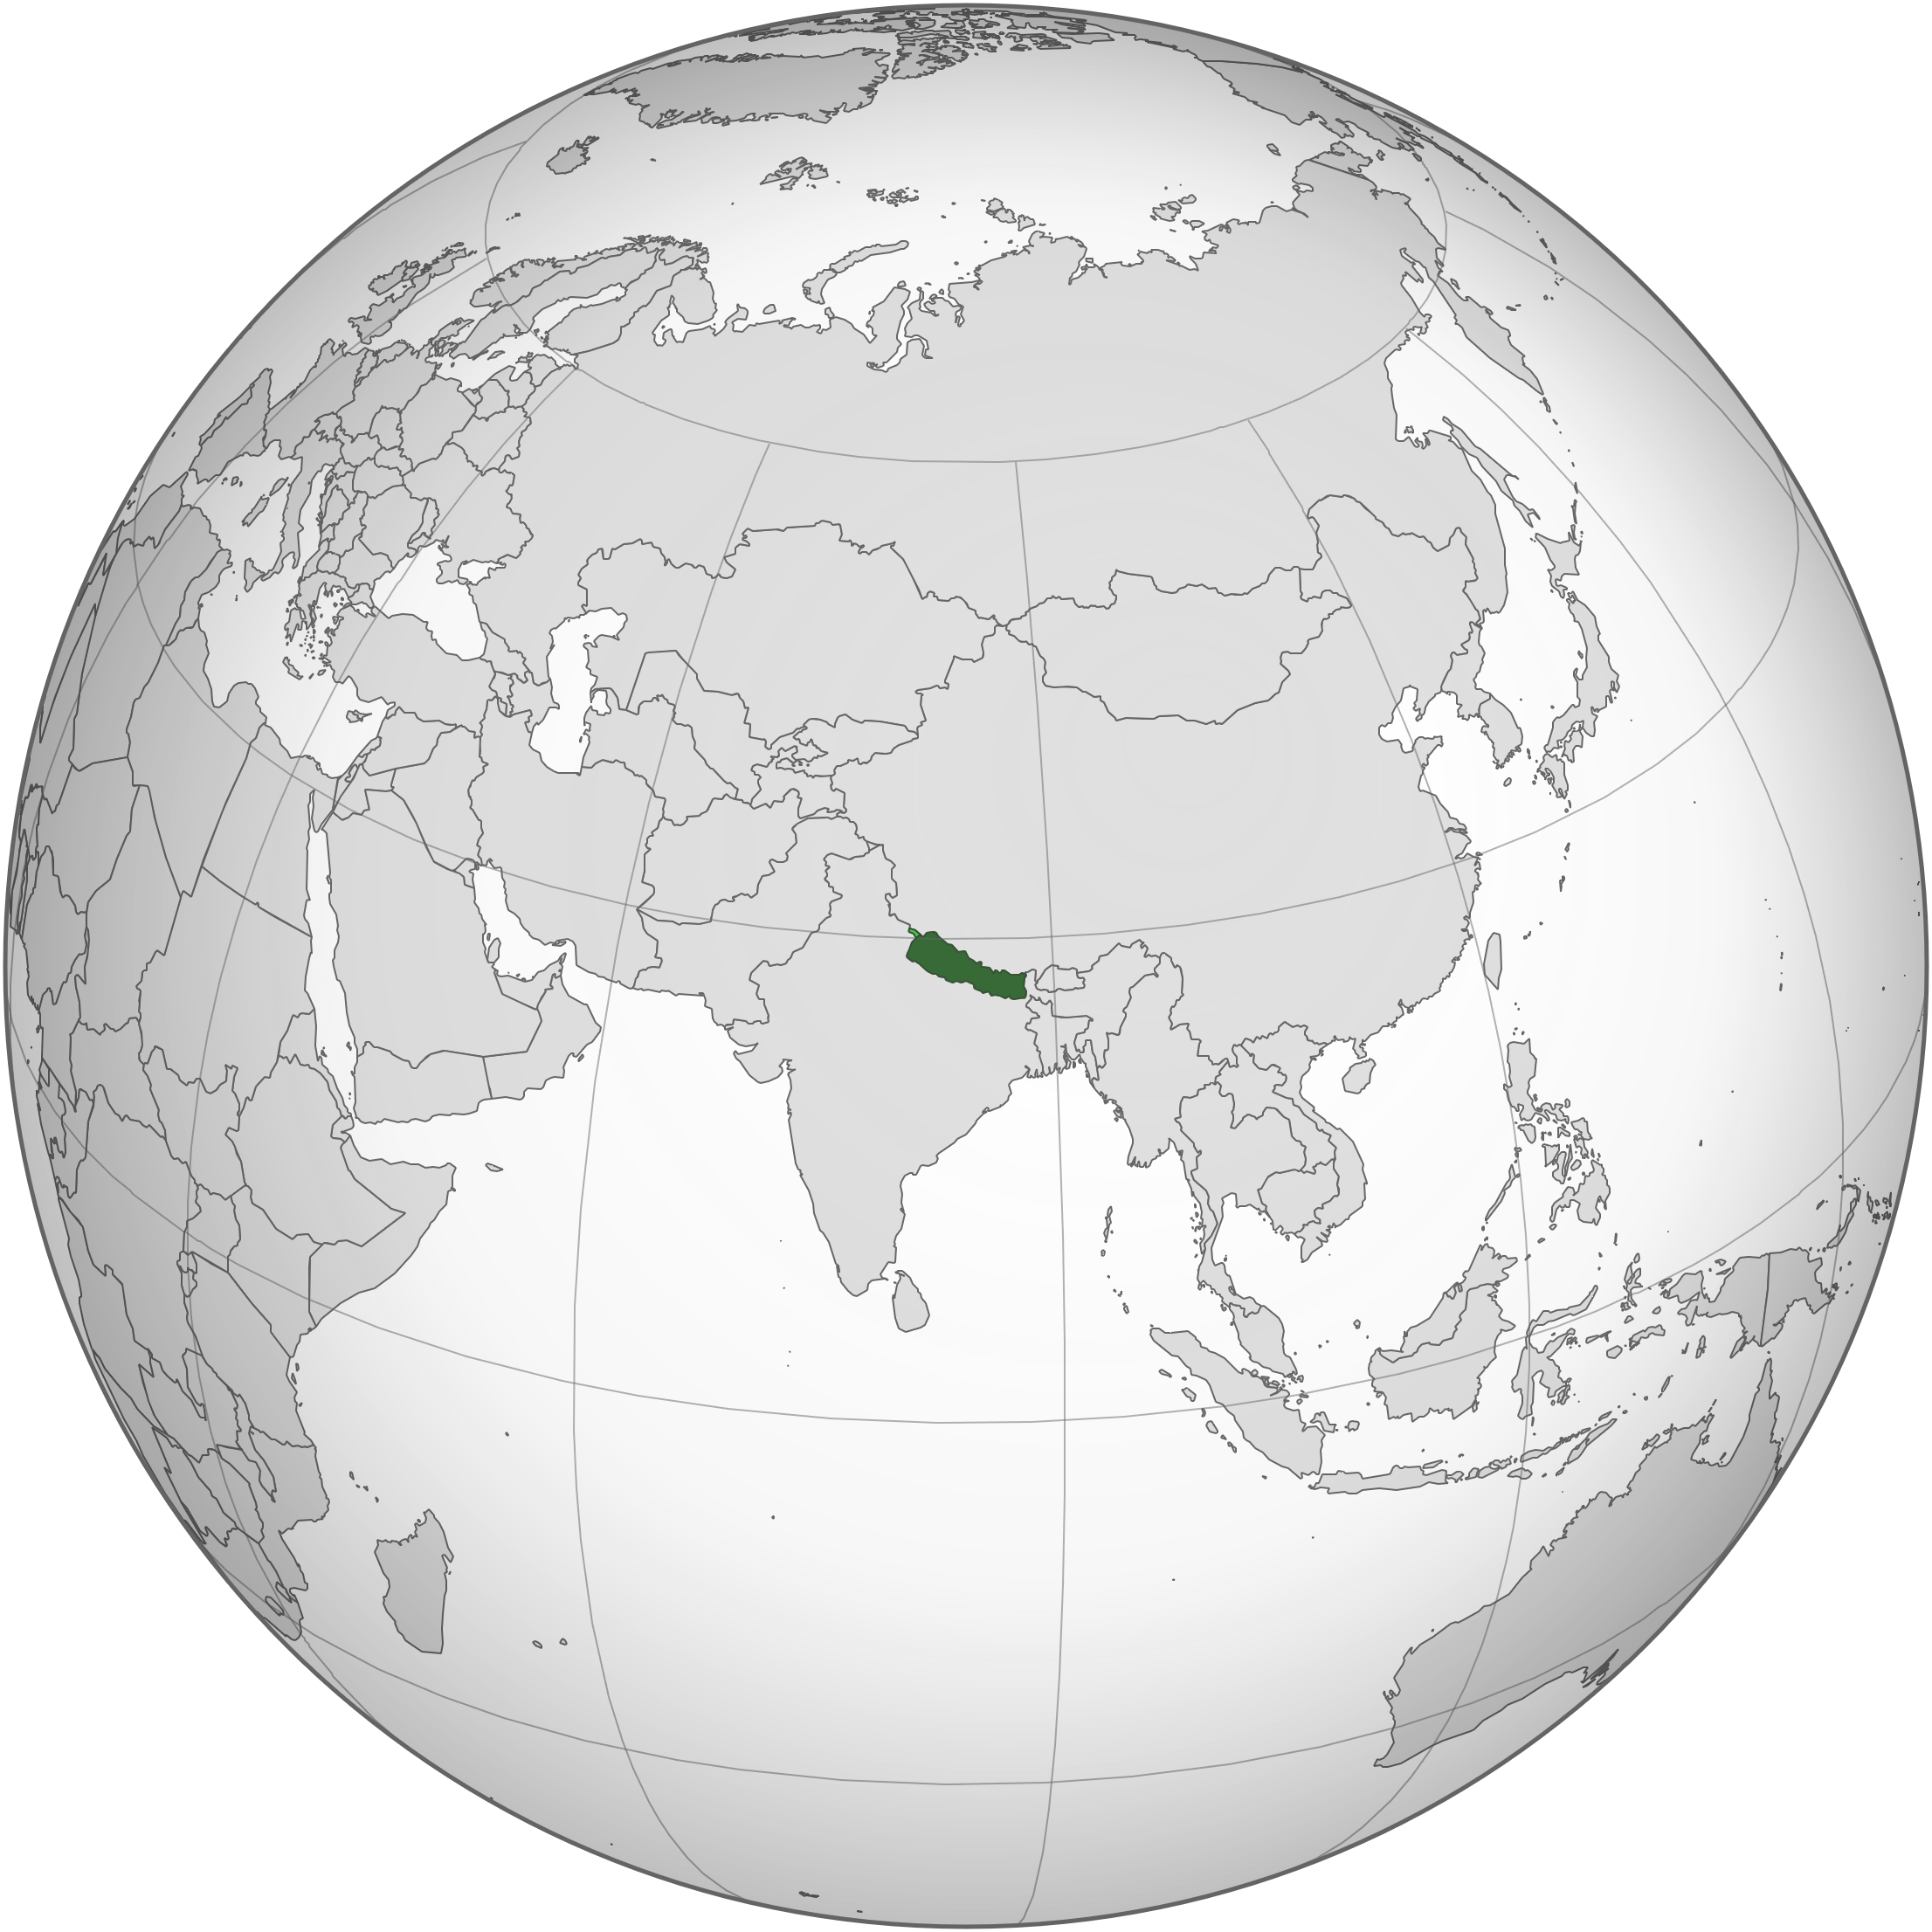
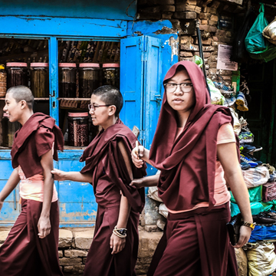
尼泊尔 山谷间回荡的祈祷
人口2,972万，境内有世上最高的八座山峰
释迦牟尼出生地，主体宗教为印度教
廓尔喀人：以骁勇的啹喀武者闻名
喜马拉雅冰川快速消退
冰川速融，影晌境内及亚洲地区的 水资源的稳定性
冰湖剧增；山体变形、增加溃决风险， 威胁居民、农田、基建
2022年，发生了大规模的洪水和山体滑坡， 积水令五万人感染登革热
Notes:
尼泊尔饮用及灌溉的水源的河溪，80% 来自冰川，但全球暖化使喜马拉雅冰川以惊人的速度融化，导致冰湖的数量在过去四十年增加了一倍。 冰湖越多，冰湖溃决带来的洪水及山崩的机率就越高，加上气候变化令雨量增加和雨季时间变长，导致洪水事件频发。
2022 年，季风雨提前开始，尼泊尔发生了大规模的洪水和山体滑坡。
积水促使蚊虫大量繁殖，尼泊尔也爆发了史上最大规模的登革热，全国没有一个地区得以幸免，全国共有超过五万人染病。
水资源受污染使居民的生存条件大受威胁，健康也严重受影响；洪水也导致农作物减产，影响农民生计以及粮食安全。
让我们一同开声为尼泊尔祷告
-------------------------------------------------------------------------------------------
廓尔喀人英勇善战的形象，主要来自英军于近代组建的的廓尔喀部队。
管廓尔喀族人大多身材矮小，但由于世代生活环境的恶劣以及传统尚武风气，使得廓尔喀军人勇名颇显。
这支部队在十九世纪初，是受聘于东印度公司的佣兵，而后成为被英国征召加入驻印、缅的英军，之后逐渐演变为英军的一支常备部队。
他们在二次大战及福克兰群岛战争等二十世纪的战役中都有表现。
至今，英军仍留有一个总数约3,700人的廓尔喀佣兵旅，获选加入此部队的廓尔喀战士将分别至英国、新加坡和文莱，
新加坡人称之为「辜加兵」，以及1997年前的驻港英军，香港人称之为「啹喀兵」。
英国萨塞克斯公爵哈利王子参军期间也曾接受廓尔喀部队的训练。
印度和新加坡也有廓尔喀军；他们曾参与中印战争、印巴战争。
廓尔喀战士引以为傲的特有武器为廓尔喀弯刀。他们因为有山岳民族悍不畏死的特性，因此十分擅长山地战与游击队形式的战斗。
在911事件后的阿富汗战争中，英国曾派出廓尔喀部队加入地面作战。
https://zh.wikipedia.org/wiki/%E5%BB%93%E7%88%BE%E5%96%80%E4%BA%BA
参考资料：
Mongabay（https://shorturl.at/foH36）
International Journal of Surgery: Global Health 6(5):e0351, September 2023. （DOI: 10.1097/GH9.0000000000000351）

Slide 3
为尼泊尔祷告
天父，祢是掌管宇宙万物、主宰气候变换的创造之主。 愿祢摄理大地的恩典更多地临到尼泊尔， 使尼泊尔足以脱离极端气候的威胁。 求主使冰川、冰湖持续成为尼泊尔的生活资源， 而非灾害的前兆，求主阻止洪水、山崩侵袭尼泊尔人的家园
愿主伸手扭转全球暖化问题， 唯有祢有权柄改变被人们滥用与破坏的环境。 愿主祝福尼泊尔人，生活安康、医疗资源充足， 恢复气候平稳。奉主耶稣基督的名求，阿们！

Slide 4
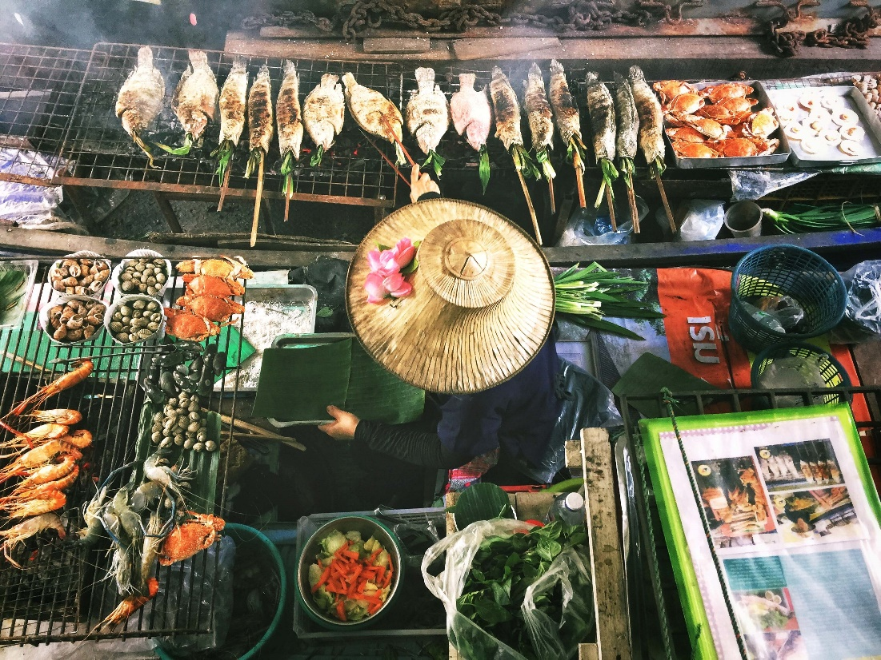
泰国 微笑国度的隐忧
热带风季气候
7,000万人口，泰族占 75%、华人 14%
气候变迁影响农业、旅游和贸易 三大经济来源
洪水高湿、干旱和高温，令水源污染、 疾病传播和食品不安全，影响健康
海平面上升危机迫在眉睫， 「近40%」的曼谷最快将于2030年被水淹没
Notes:
有延绵海岸线土泰国、是个高度依赖农业旅游业的国家，过去大多数在暹罗湾形成的热带气旋，一直为数甚少且弱。 但气候变迁带来频密强大台风，暴雨和洪水。近年来不断地威胁泰国经济的三大关键：农业、旅游和贸易。
农业为泰国贡献大约 8.1% 的 GDP，且全国超过三成劳动力从事农业。
气候变化引起的气候灾害、传染病传播对游客安全构成威胁，同时影响旅游者做出旅游决策。
曼谷工业区也遭洪水袭击。年年洪灾，让不少外资企业担心产业供应链中断，甚至已经在考虑要迁厂到其他国家。 三大关键产业都是非常容易被气候影响的产业。
洪水、干旱和高温，会导致水污染、令食品不安全疾和传染病例如登革热和疟疾的传播，对公众健康造成影响。特别是儿童，免疫系统和神经系统发育尚未完全的儿童，造成终身损害。换句话说，气候变迁夺走了泰国儿童的未来。
最令人担心的或许是海平面上升。海水侵蚀已经让泰国每年失去 30 平方公里的沿海土地。根据世界银行（World Bank）的报告，「近40%」的曼谷很可能将于2030年被水淹没。
国土受海平面上升侵蚀、关键产业又非常容易受气候变迁打击，种种因素都让泰国的经济发展面对挑战。
让我们一同开声为泰国祷告
参考资料：
Climate Risk Country Profile – Thailand（https://reliefweb.int/report/thailand/climate-risk-country-profile-thailand）
EurekAlert（https://www.eurekalert.org/news-releases/702376）
https://www.thenewslens.com/article/103578

Slide 5
为泰国祷告
天父，我们同心为泰国祷告， 这地的百姓仰赖农业、旅游和贸易来生活度日， 却因气候变迁而饱受摧残、打击。 孩童因洪灾、干旱罹患各种疾病，身、心受创甚至死亡， 海平面上升使泰国逐年失去海岸土地。 主啊，求祢怜悯，尤其是那些困苦弱小的泰国百姓， 使他们免于气候变迁带来的痛苦磨难， 孩童能在祢的爱中健康成长、发展。
愿主护佑泰国的土地，扶助泰国教会都作光和盐， 勇敢将福音传开。奉主耶稣基督的名求，阿们！

Slide 6
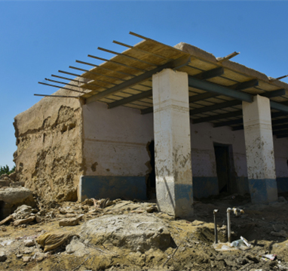
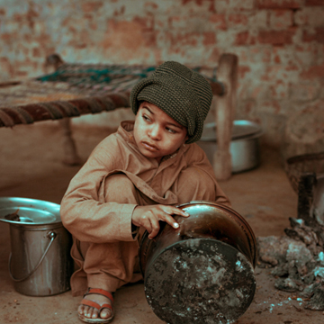
巴基斯坦 下一个破产国家？
人口2亿4千万，60%为山地高原
南部湿热多雨，北部干寒积雪
2022年，世纪洪水淹没40万房屋、3300万人无家可归
世界气候脆弱国家第8名
二氧化碳总排放量小于 0.1%
国债：17兆美元
Notes:
巴基斯坦国土属于喜马拉雅山脉的延展，北部干寒积雪，南部却湿热多雨。
本身是个穷国，二氧化碳总排放量还不到全球的 0.1%，却因为其地理位置、
气候条件以及社会经济脆弱性等因素，
在全球容易受到气候变化影响的国家中排名第8。
2022年 4、5 月的春天，有些省份气温冲上摄氏 47 度，导致北部冰河融化，
加上 6 月到 8 月持续不断的季风降雨，
把巴基斯坦三分之一的国土泡在水中，3300万人无家可归，成为世纪洪灾。
这场洪灾对基础设施、农作物、牲畜和房屋造成无可挽回的损失。宣教日引亦为之发起筹款，救助灾民。
巴基斯坦自 1947 年立国以来，经济发展一直非常缓慢，内有文官与军方冲突，加上塔利班武装分子的动乱；
外有因爲克什米尔管治权与印度之间的深刻矛盾，使得这个南亚次大陆的第二大国长期穷困。
国家背负着近 17 兆美元的巨额债务，外汇存底仅剩 32 亿美元，
被穆迪信贷评级 (Moody’s credit ratings) 将国家评级下调至超低点 (Caa3)，国外投资人纷纷抽身离去。
为了满足国际货币组织的融资要求，巴国政府积极向平民老百姓提高税收、消减补贴；
结果造成全国 1,600 家纺织厂倒闭，500 万人失业。
气候变化的破坏对富足国家来说都是难以负荷的重担，
更何况是巴基斯坦——这个就算风平浪静也已经是举步维艰的国家。
让我们一同开声为巴基斯坦祷告
参考资料：
Reliefweb（https://reliefweb.int/report/pakistan/climate-crisis-pakistan-voices-ground）
The Global Observatory（https://shorturl.at/pyzG9）

Slide 7
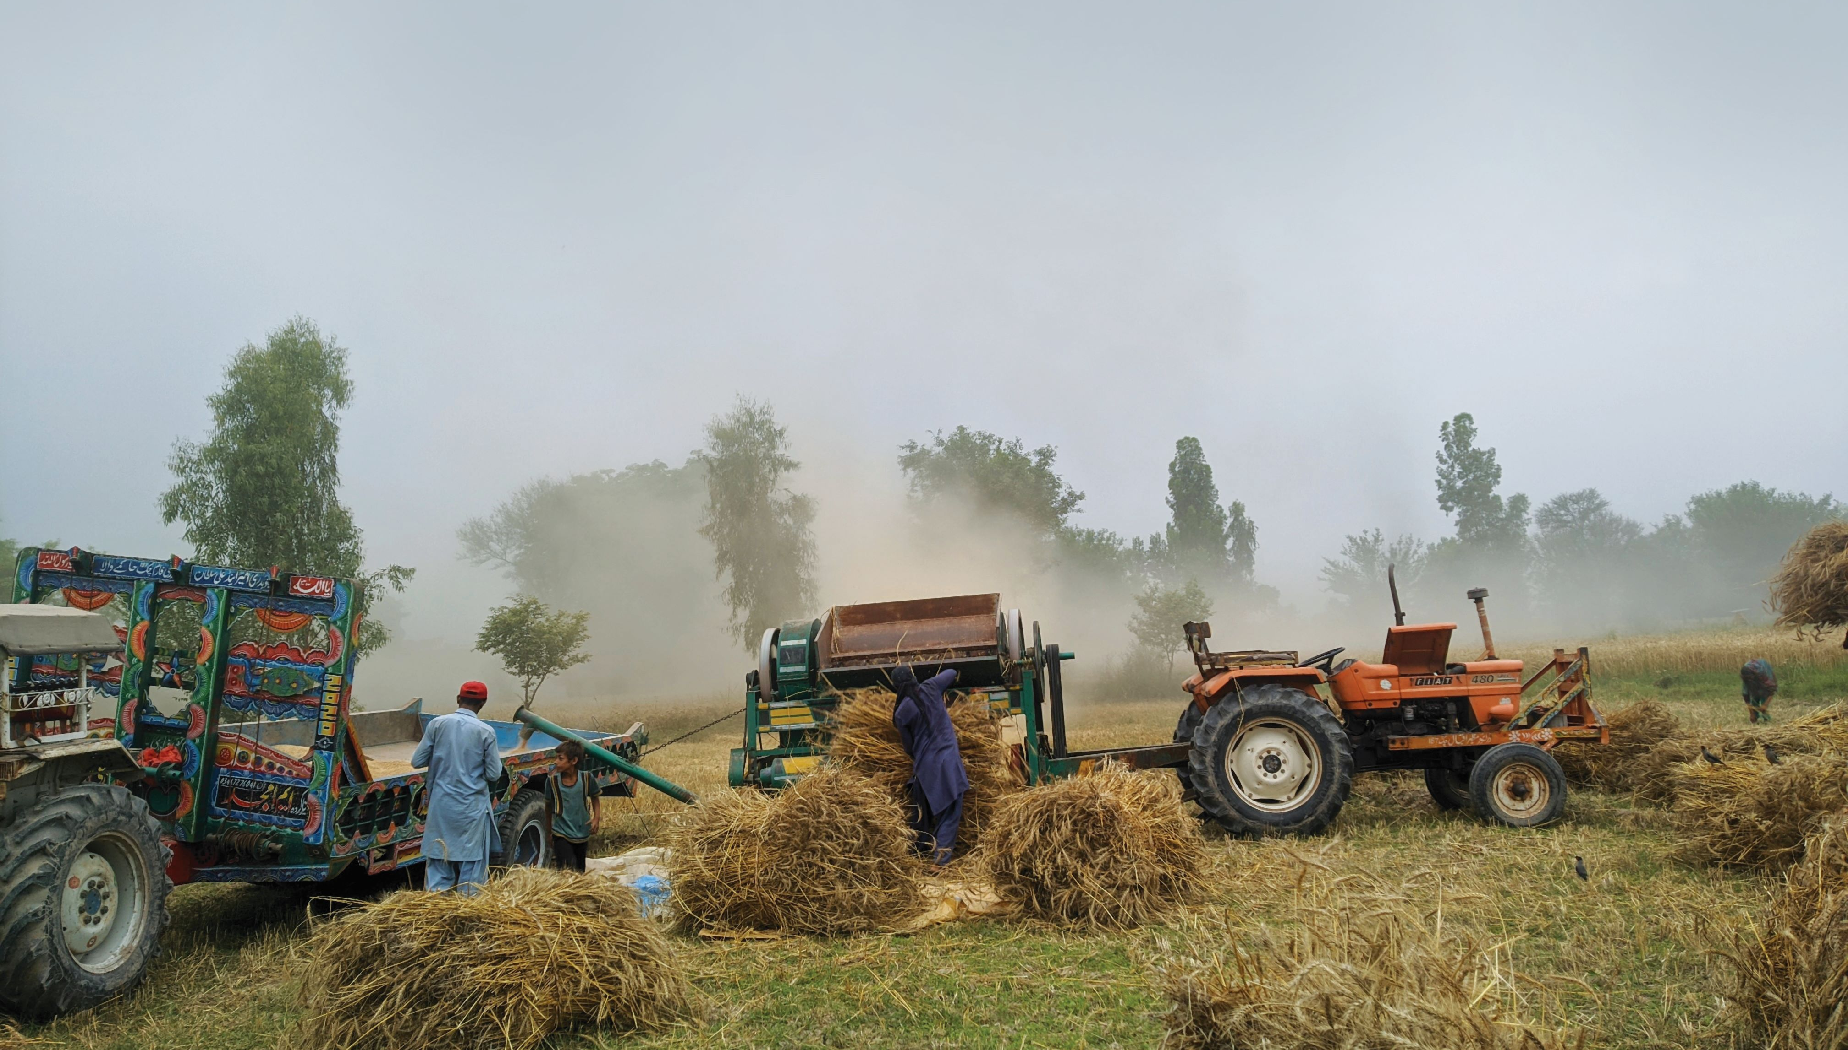
为巴基斯坦祷告
天父，愿祢施恩怜悯巴基斯坦， 用祢大能的手保护这个脆弱又贫困的国家。 在他们被洪水、暴雨摧残的时候， 愿主亲自禁止风浪进一步袭击巴基斯坦。 求神预备治理国家的人才，因爲气候变迁已经是个事实， 巴基斯坦需要比其他地方更快地做好准备、 求主将应对的策略及智慧都厚赐给爱巴基斯坦的人。
愿平安临到巴基斯坦，使他们可以早日寻求主名。 爲所有还不认识耶稣基督的巴基斯坦人民祷告， 求主将通往真理的道路给他们铺平，驱除所有认识祢的拦阻。 奉主耶稣基督的名求，阿们！

Slide 8
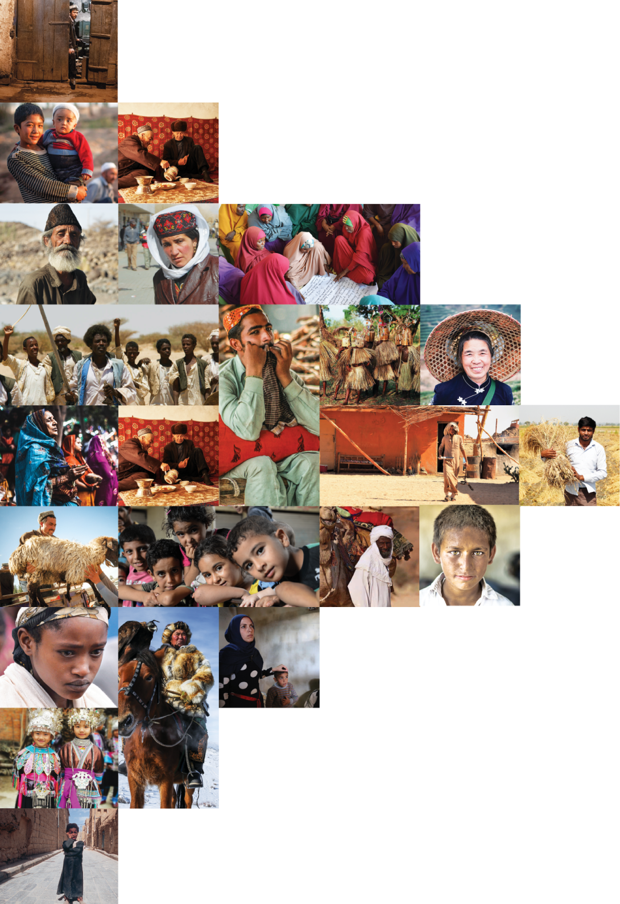
不再是个人的祷告，我们开始一起祈祷。 30分钟，生活再忙碌的人都能找到时间参与。

